Slide 1
Agro
Services
Fatec Botucatu, ADS
Camilla Carvalho de Jesus Vinícius Dadario de Freitas
João Vinícius Bozoni Prof. Docente. Carlos Roberto Pereira Padovani
Apresentação realizada em Abril de 2022

Slide 2

Índice
Laboratório Eng. Software
Apresentação de documentação
Terminologias
Apresentação
Introdução
Objetivo
Preparação
Tecnologias Envolvidas
Diagrama de Caso de Uso
Diferenças de Arquiteturas
Arquitetura Monolítica
7. Arquitetura Distribuída
8. Diagrama de Sequência
10. Testes de API
11. Modelagem de Dados
12. Wireframe Diagram
13. Considerações Frontend

Slide 3
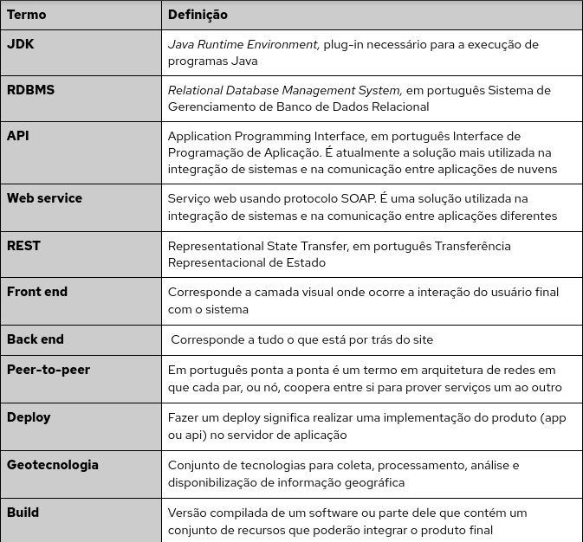
Terminologias

Slide 4
Introdução
A Agro Services (empresa fictícia) trabalha com venda de produtos e serviços para regiões agrícolas e florestais:
Empresa de alto valor agregado;
Destaque no mercado;
Produtos de alto padrão;
Capacidade analítica;
Restrições de negócio.

Slide 5
Objetivo
Objetivo desta iniciativa:
Produzir um software de varejo online dedicado a comercialização de produtos agronômicos e serviços geotecnológicos;
Atender as necessidades do cliente e oferecer confiabilidade;
Arquitetura reaproveitável;
Melhor experiência para o usuário.

Slide 6
Preparação
Este documento descreve o desenvolvimento peer-to-peer de um web service de varejo online com arquitetura baseado em microsserviços;
Serão descritas as tecnologias, detalhes técnicos, requerimentos e recursos utilizados até o momento.

Slide 7
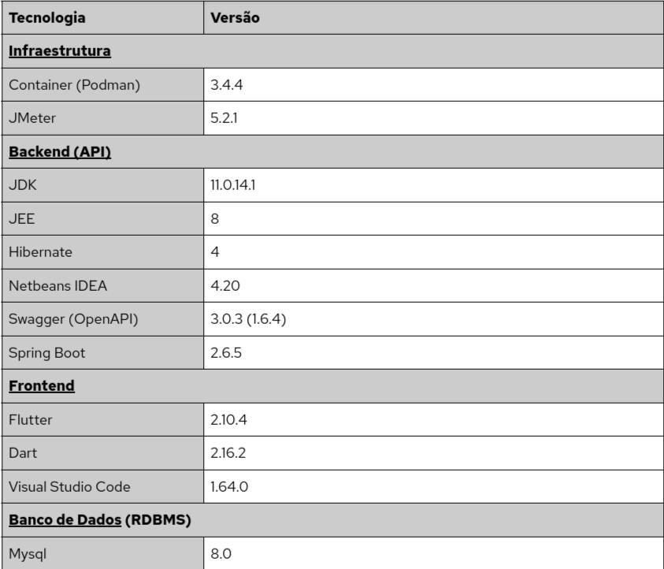
Tecnologias
Envolvidas

Slide 8
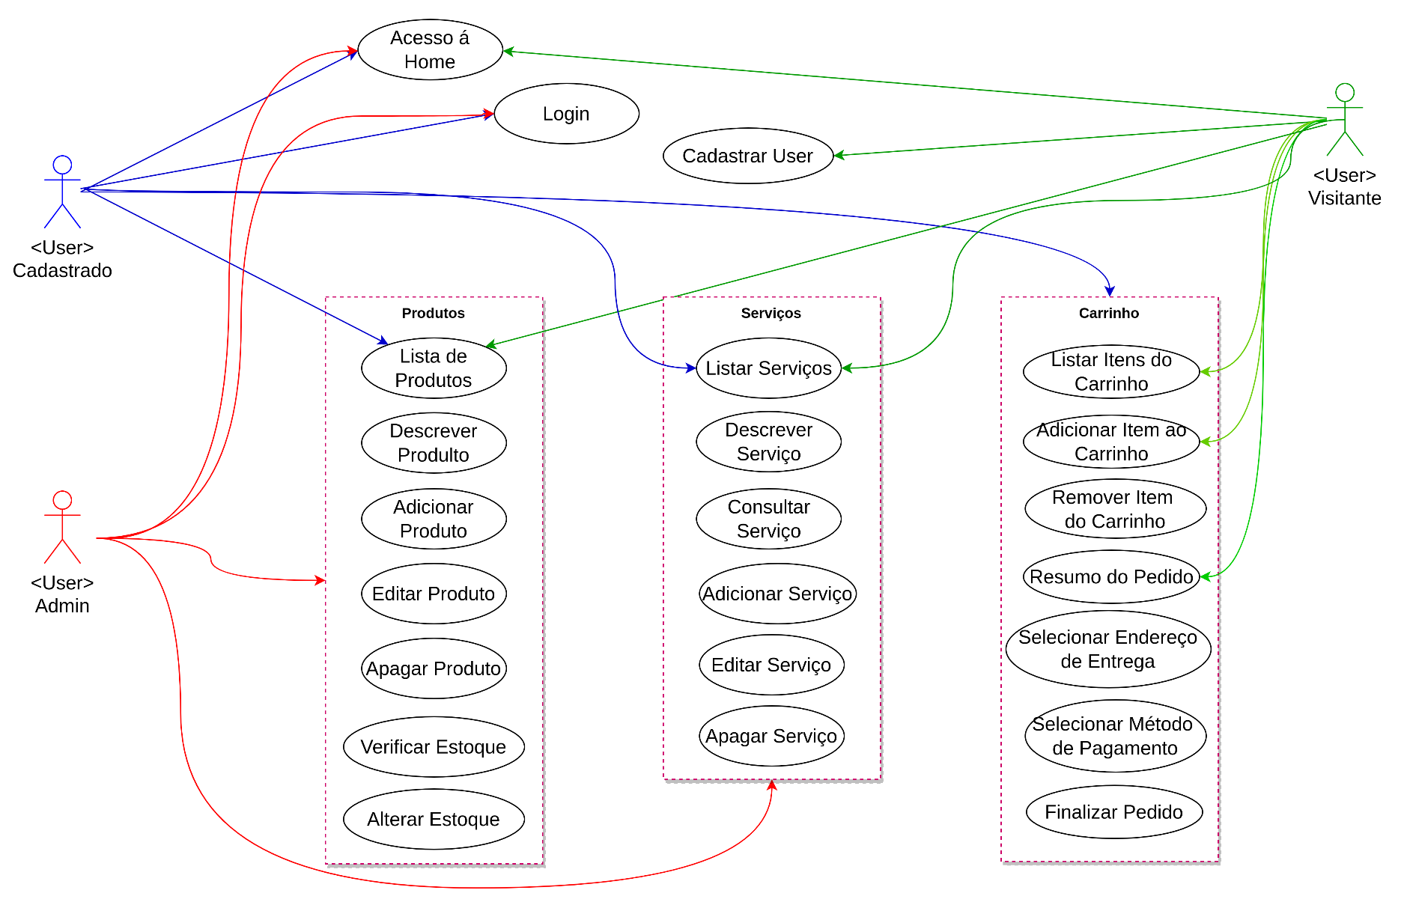
Diagrama de Caso de Uso

Slide 9
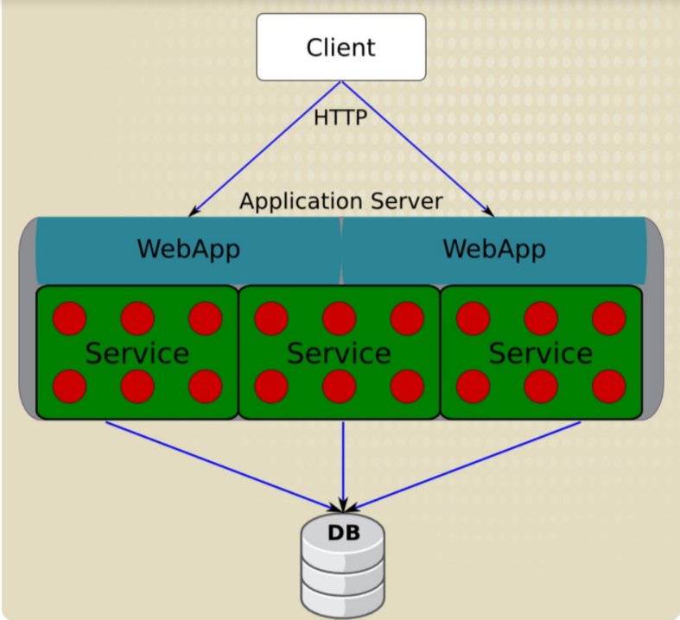
Monolithic Application
Exemplo de uma Aplicação Monolítica
50MB
100MB
250MB

Slide 10
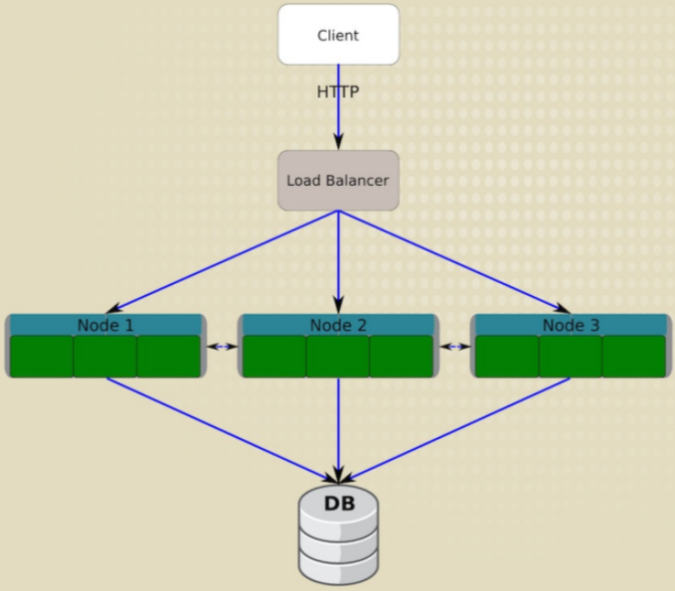
Monolithic Application
com Distribuição em Cluster
Acoplamento das aplicações e cache
50MB
100MB
250MB
50MB
100MB
250MB
50MB
100MB
250MB

Slide 11
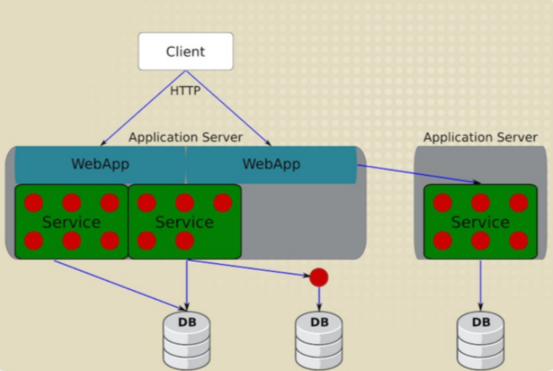
Contêineres
Isolado do SO
Segurança
Independência
Imutável

Slide 12
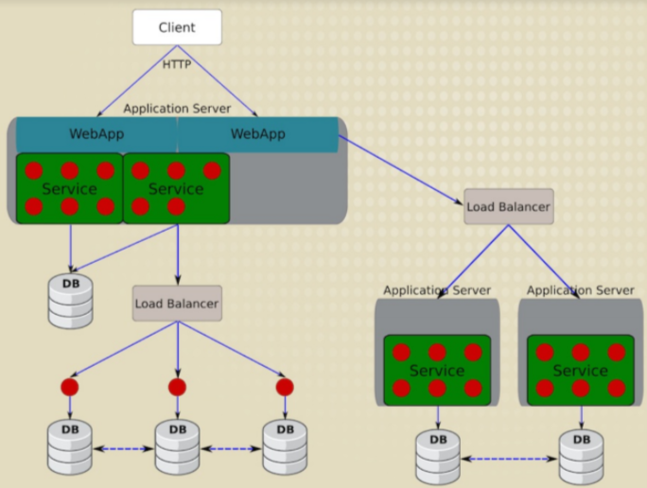
Contêineres
Load Balancer
Proxy centraliza e balanceia a distribuição das requisições

Slide 13
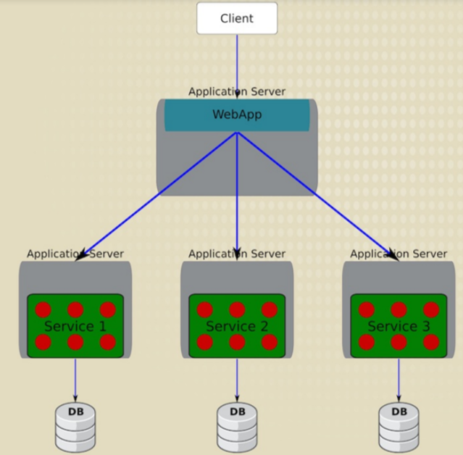
Arquitetura em
Microsserviços
Não comunicam entre si
Sem estado (Stateless)
Camada de agregação

Slide 14
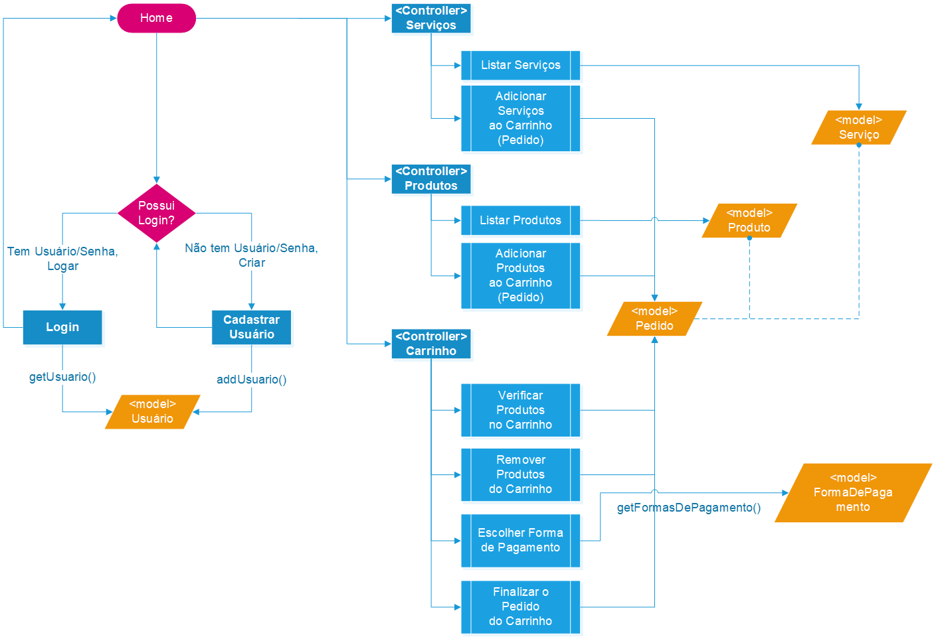
Diagrama de Sequência

Slide 15
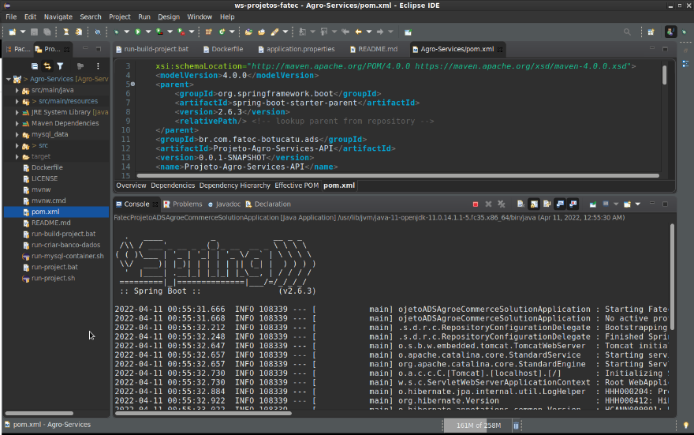
pom.xml
Starting Server

Slide 16
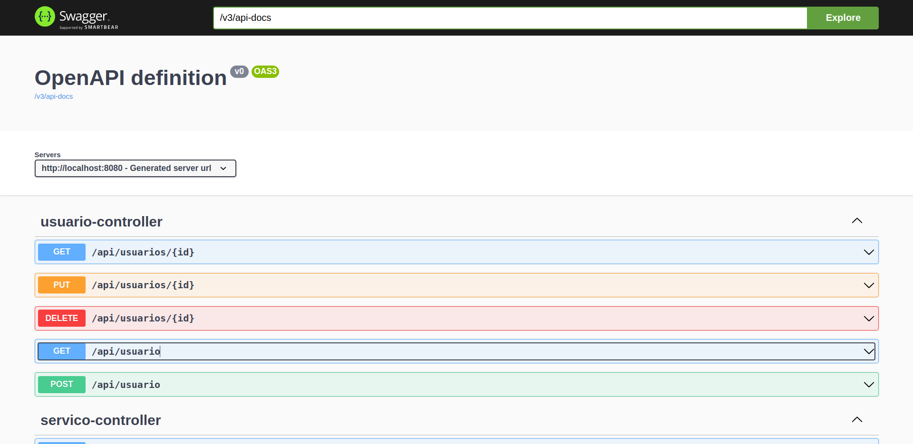
Testes RESTful API

Slide 17
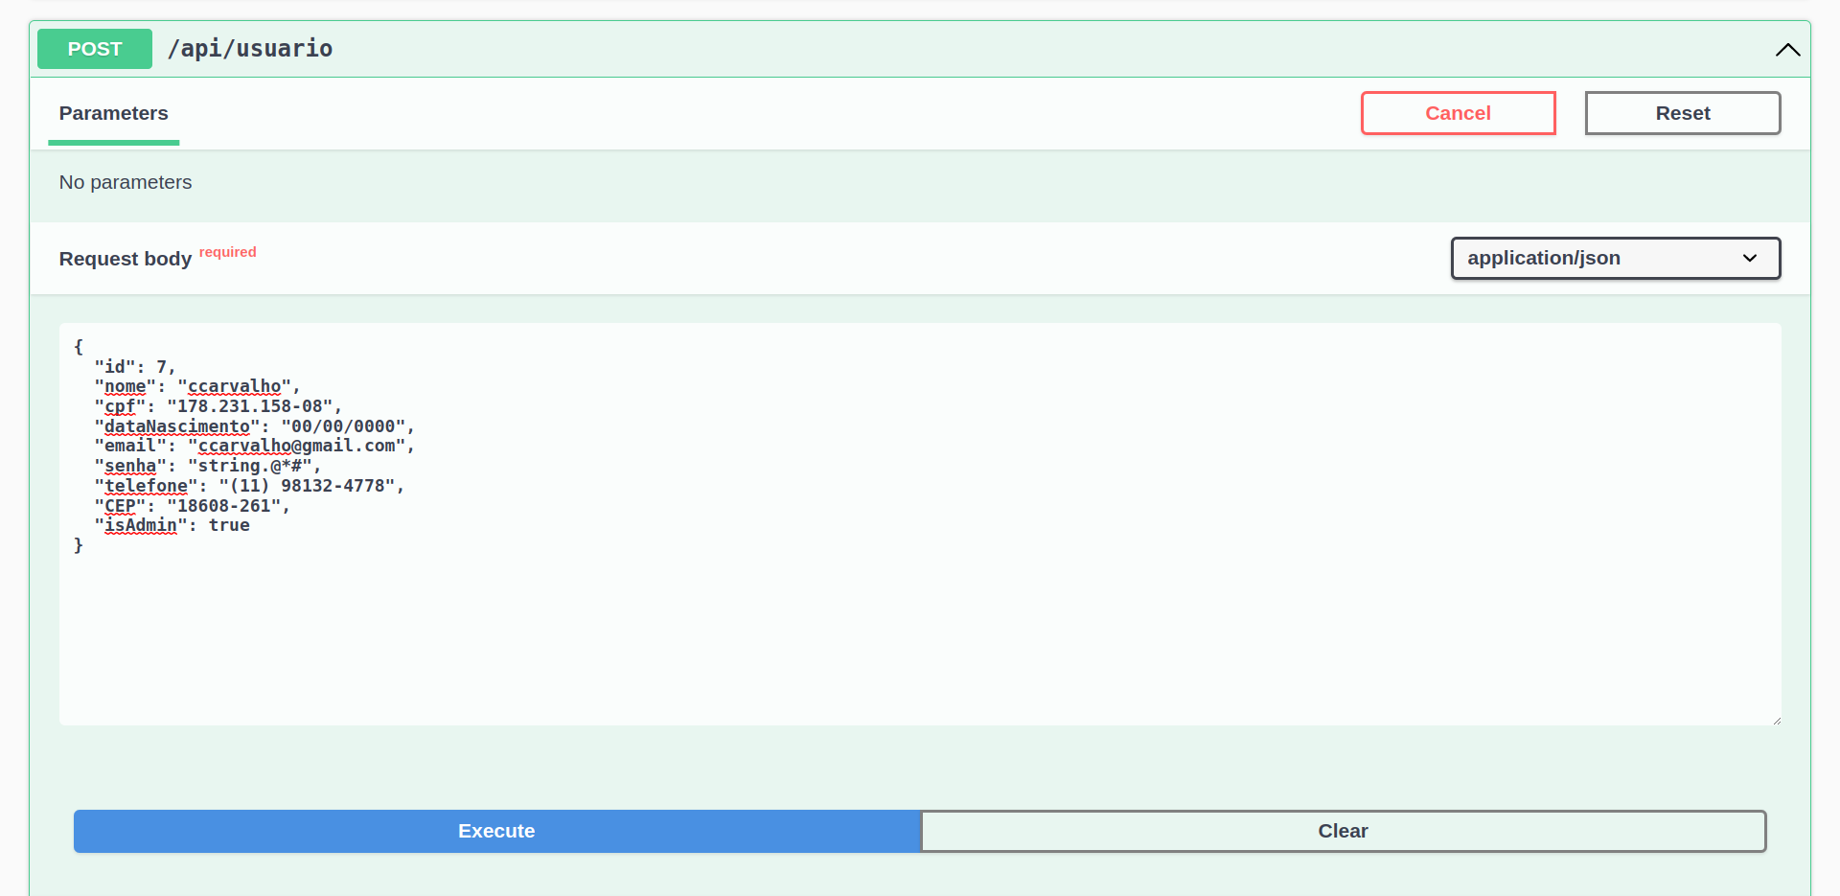
POST
Request

Slide 18
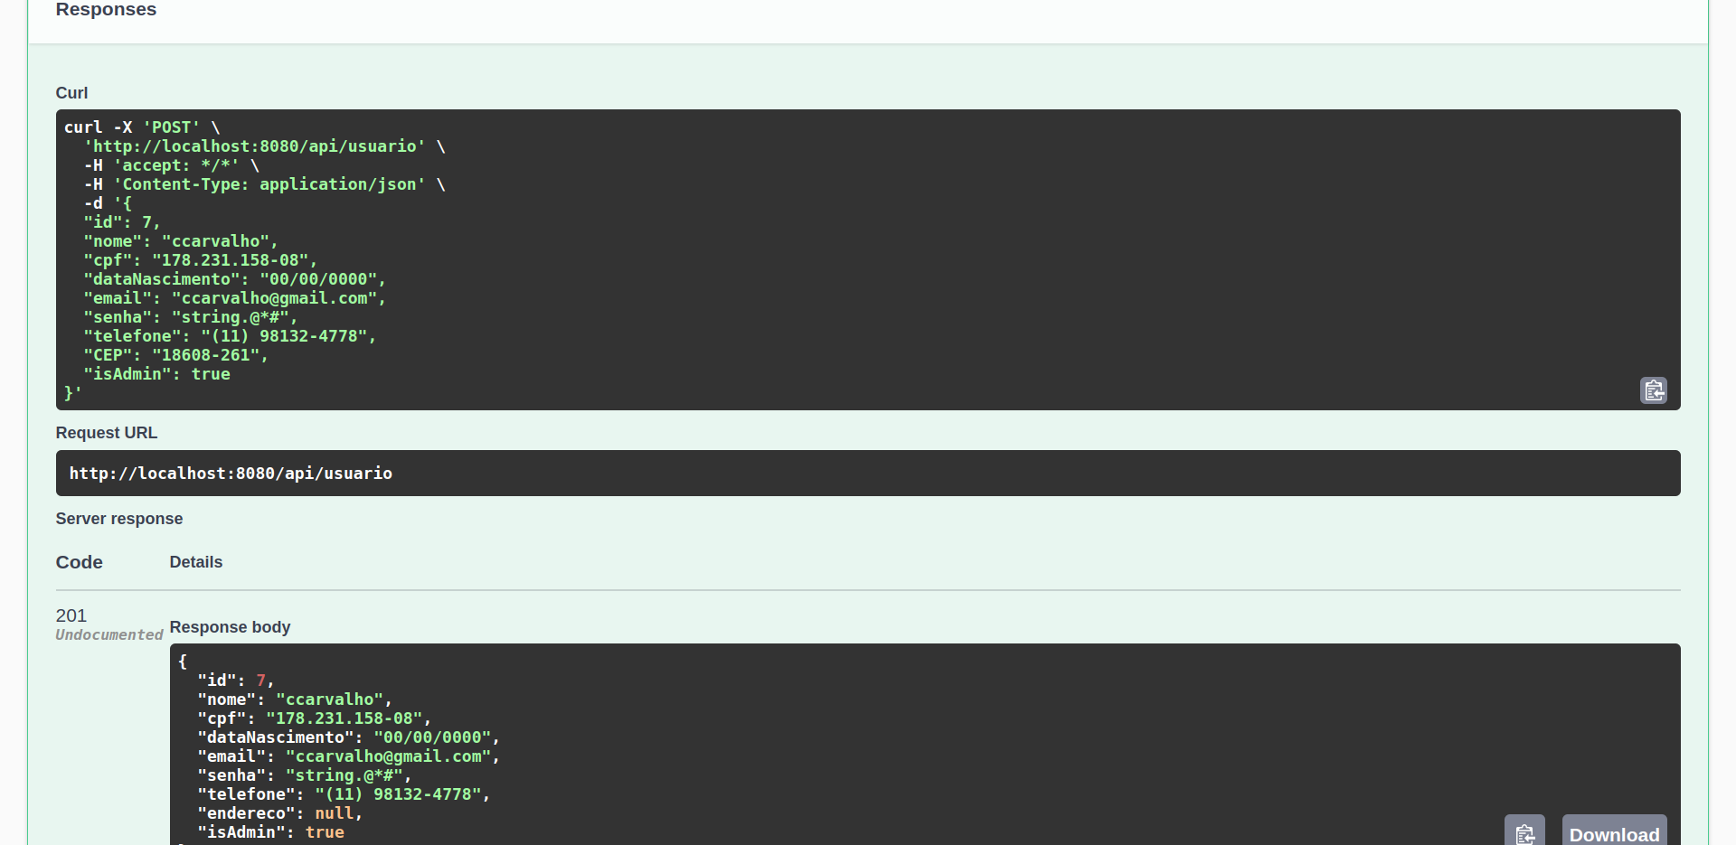
POST
Response

Slide 19
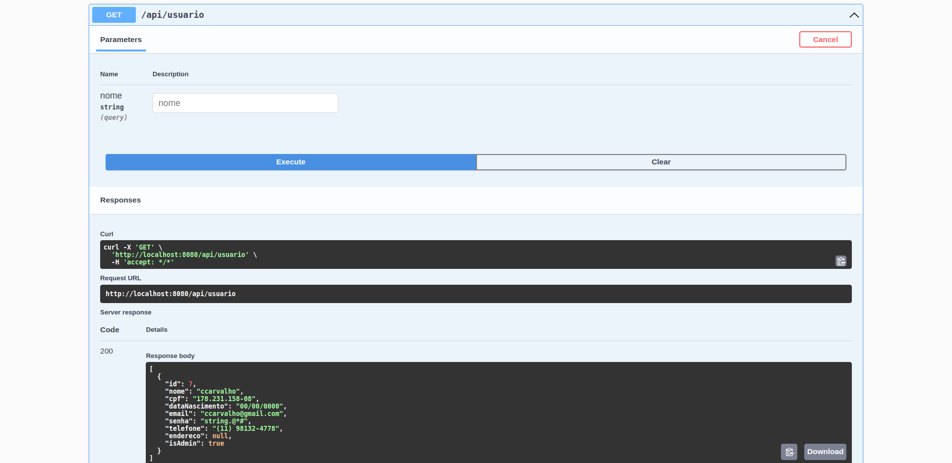
GET
Method

Slide 20
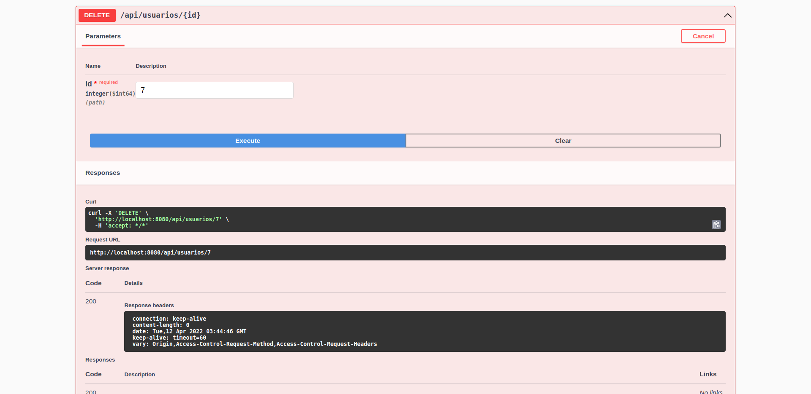
Delete
Method

Slide 21
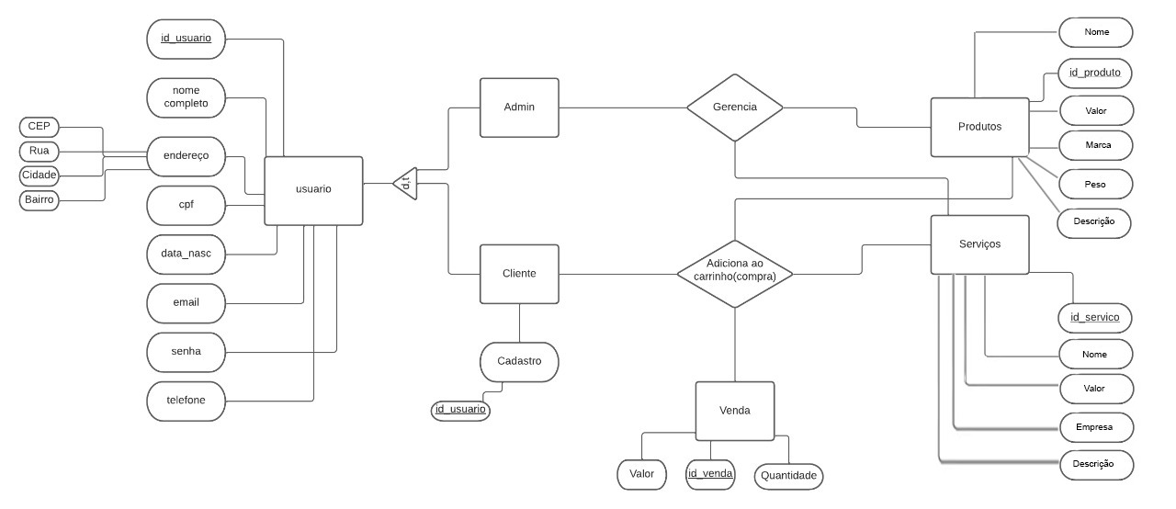
Modelagem de Dados

Slide 22
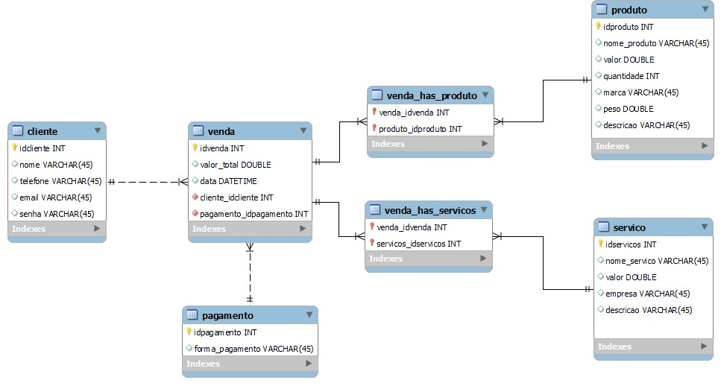
Modelagem de Dados

Slide 23
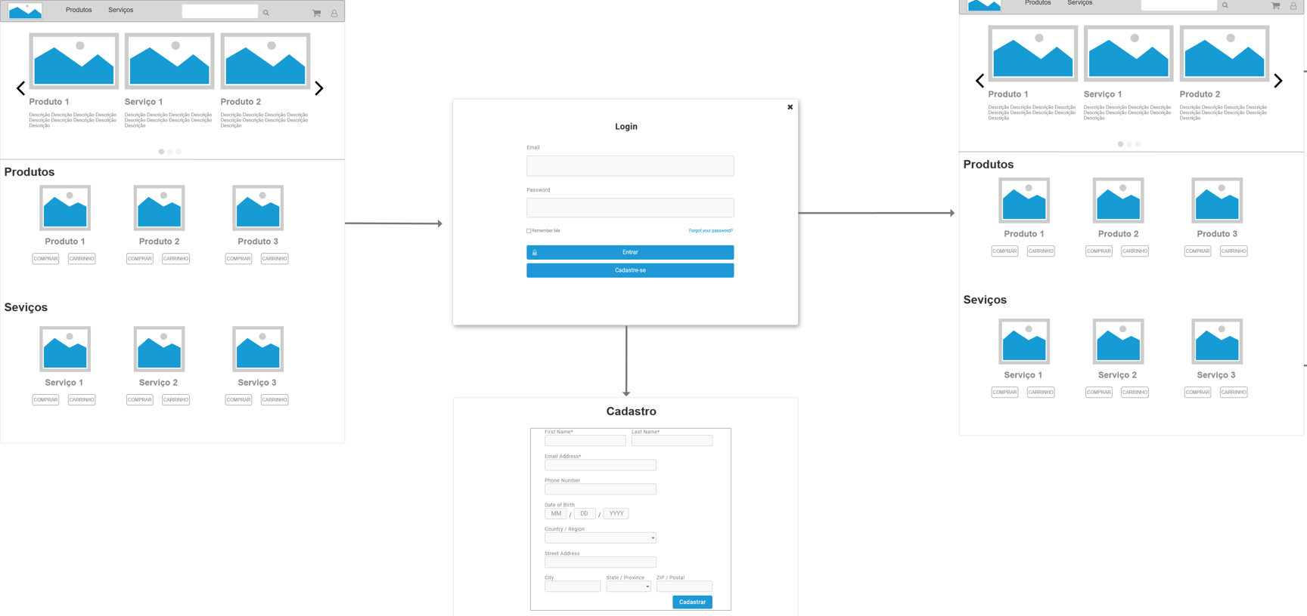
Wireframe Diagram

Slide 24
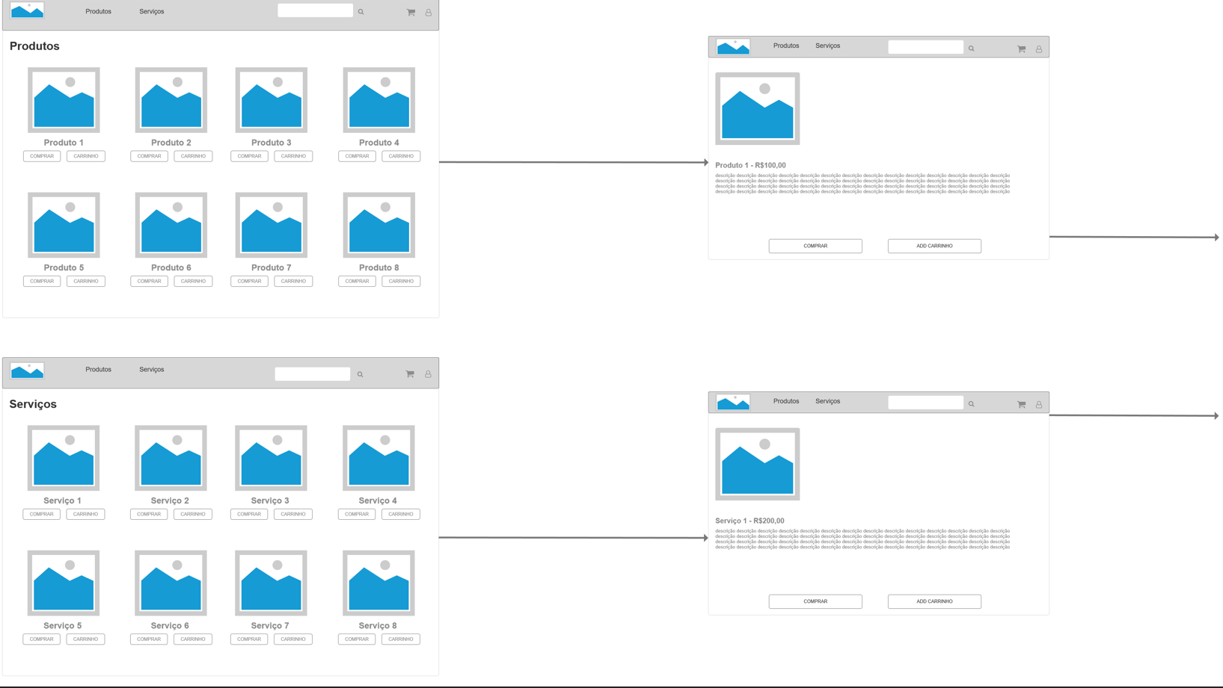
Wireframe Diagram

Slide 25
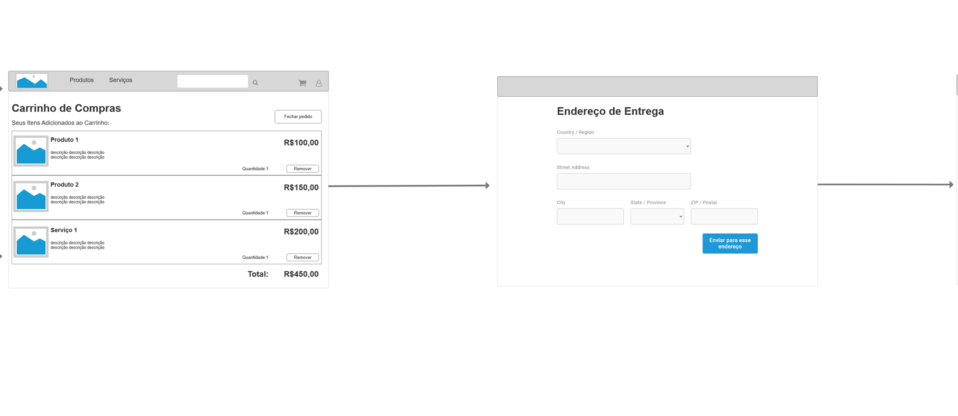
Wireframe Diagram

Slide 26
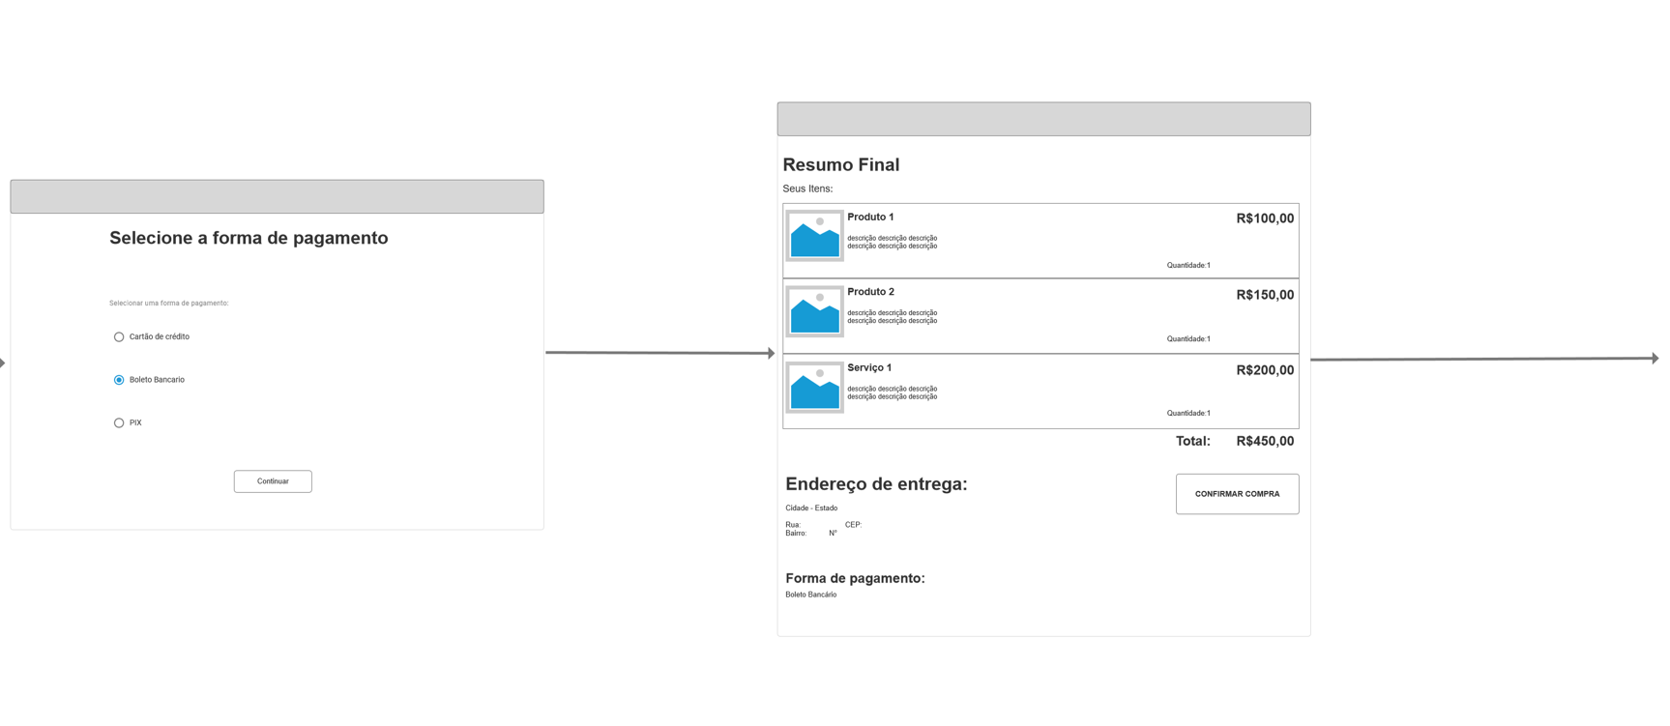
Wireframe Diagram

Slide 27
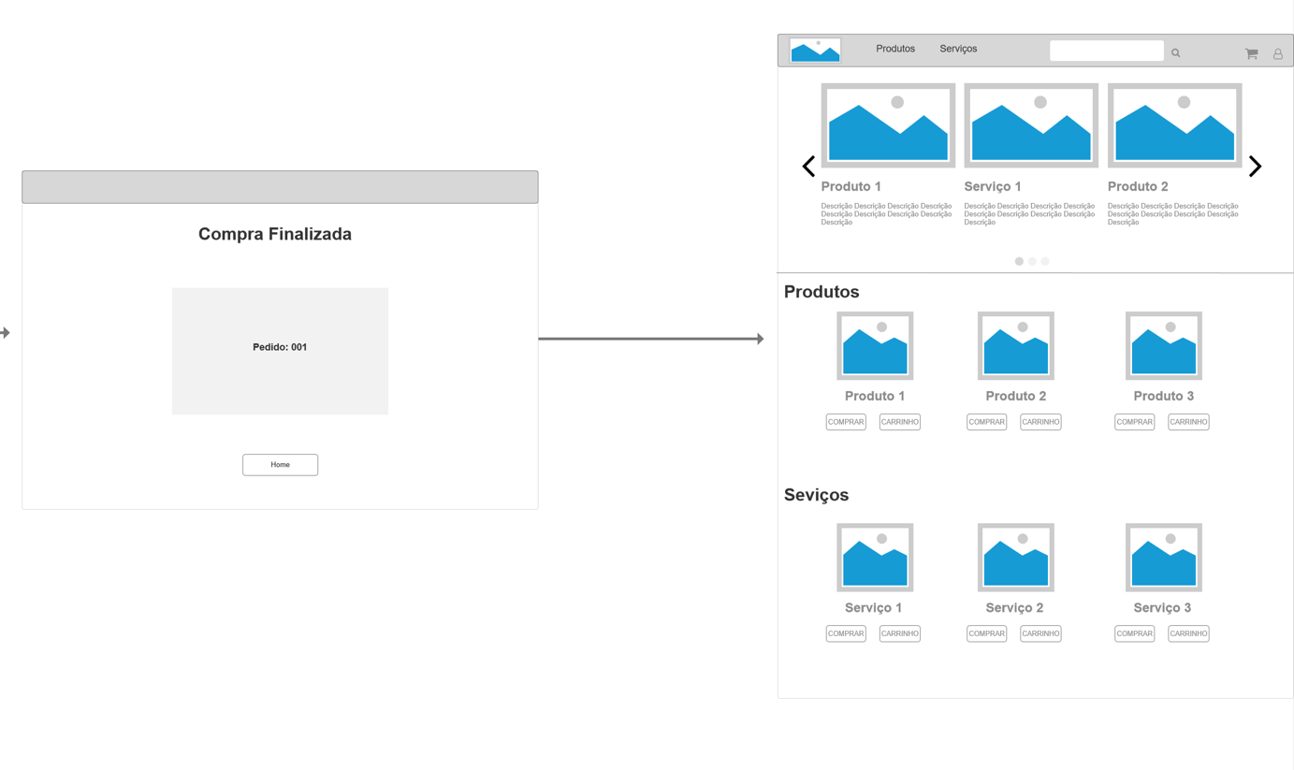
Wireframe Diagram

Slide 28
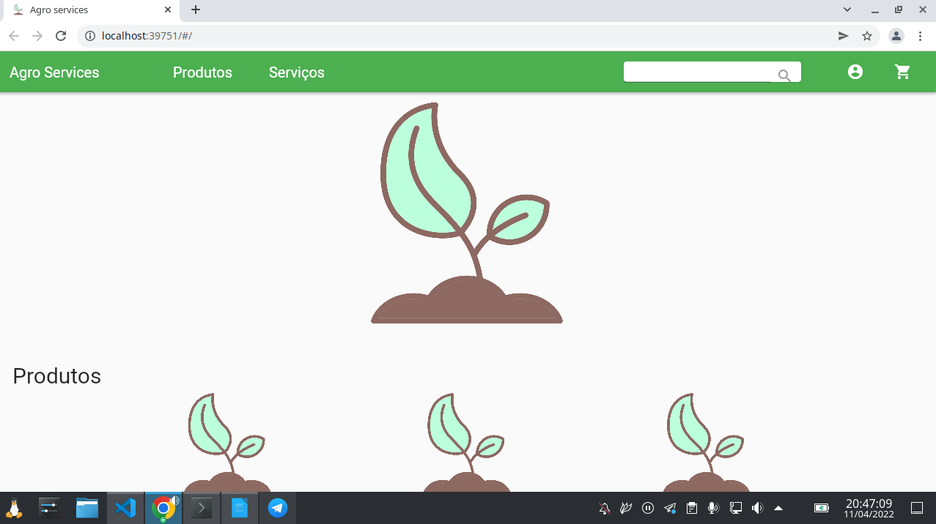
Tela
inicial

Slide 29
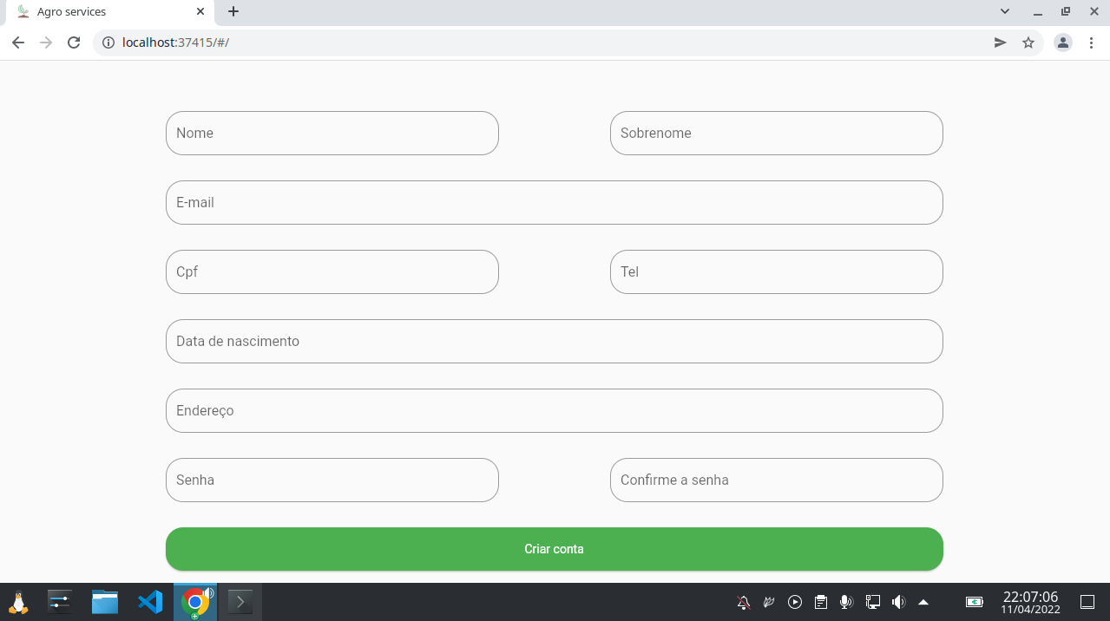
Tela de cadastro

Slide 30
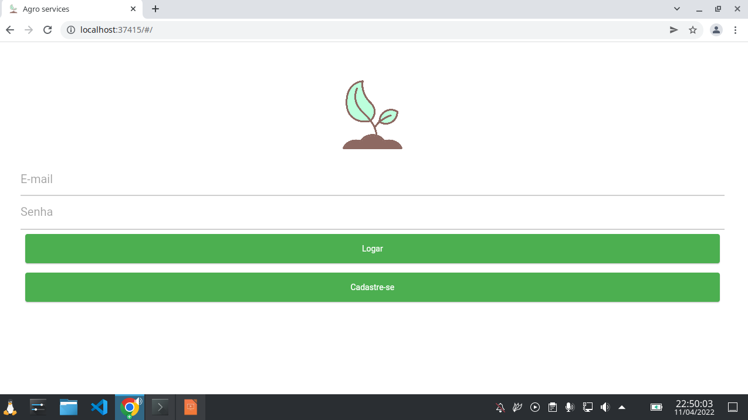
Tela de login

Slide 31
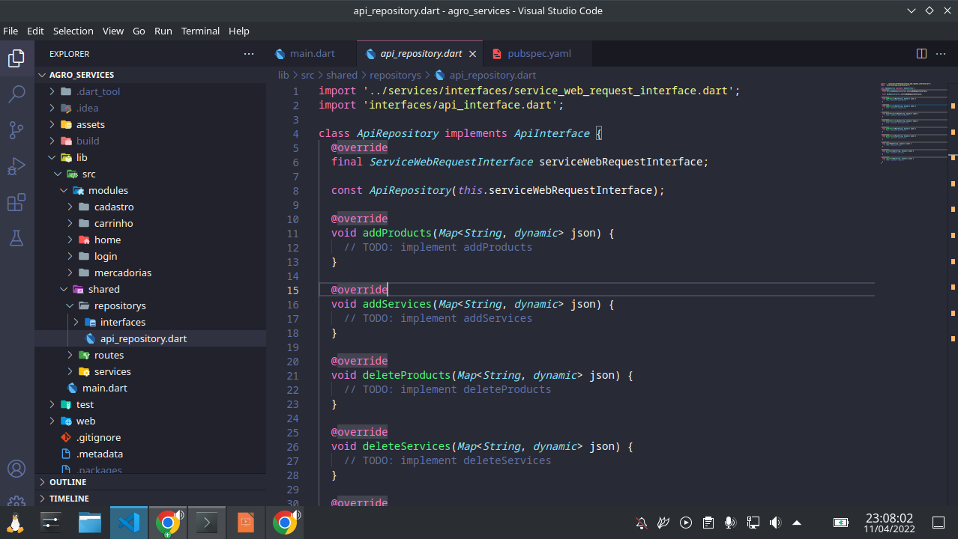
Conexão com API

Slide 32
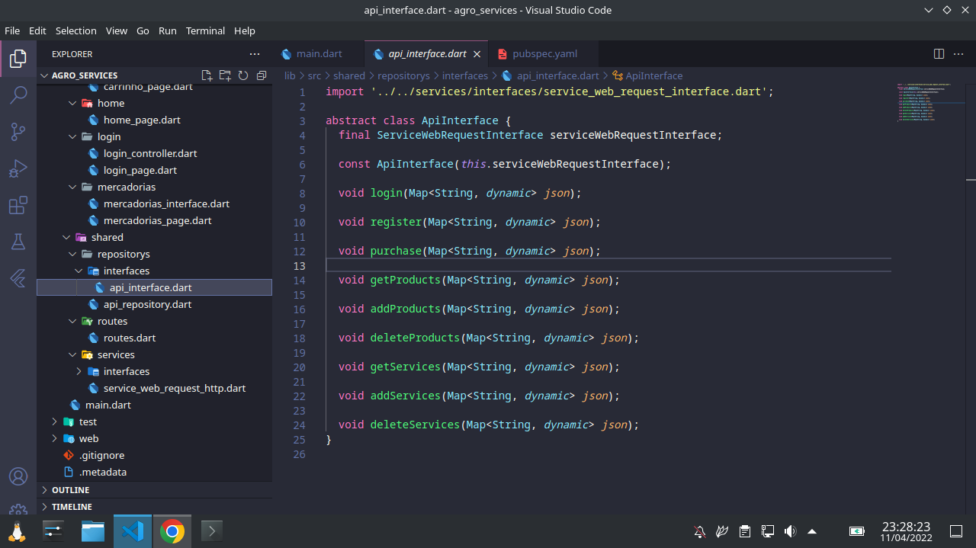
Interface de
Implementação

Slide 34
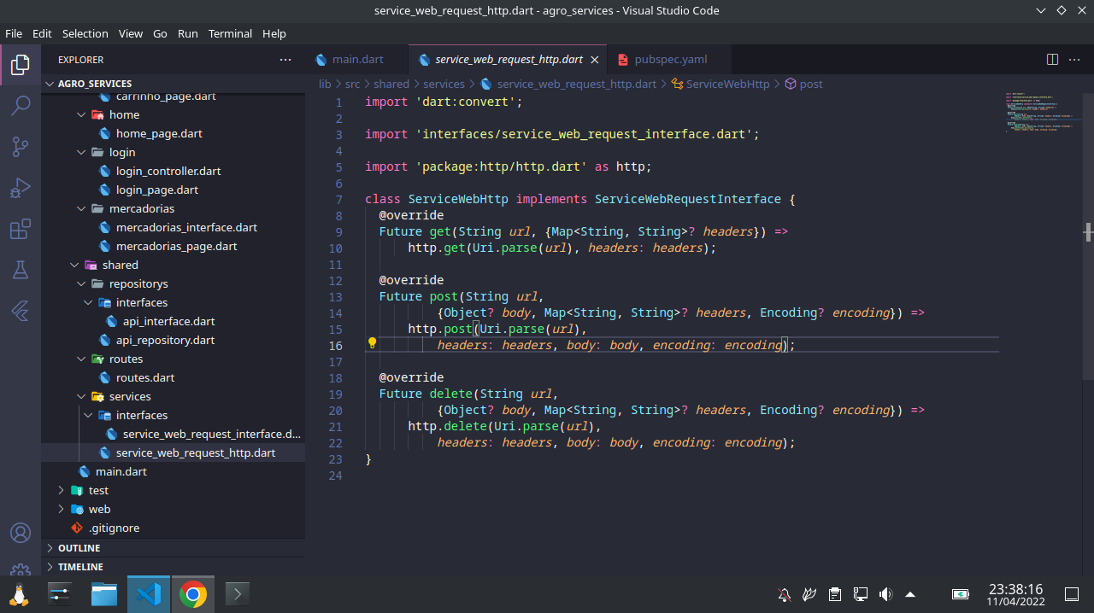
Desacoplamento

Slide 35
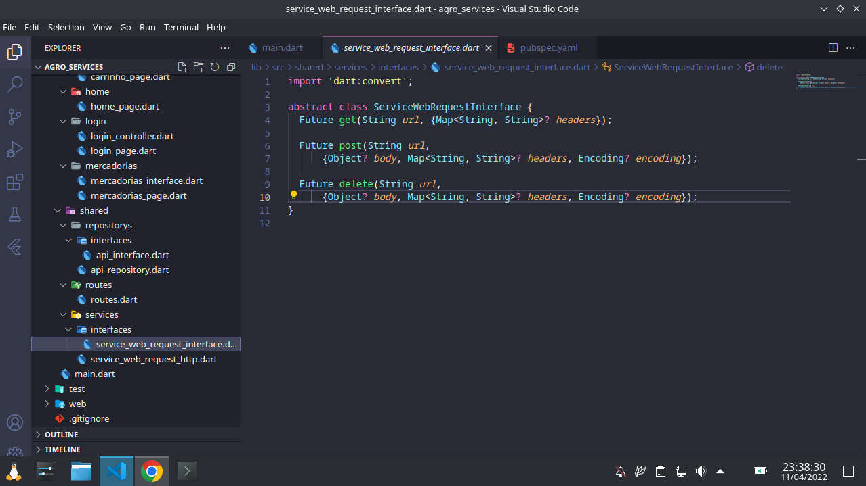
Interface para Integração

Slide 36
Diminuição do Nível de Acoplamento de Dependências
Classe Abstrata
Agro Services
Dependências

Slide 37
Conclusão
Concluímos que este sistema dedica-se a oferecer produtos agrônomos e serviços geotecnológicos com foco em desenvolvimento de soluções utilizando as melhores tecnologias de mercado e alto padrão de inovação, facilitando a captação de dados e entregando inteligência para a tomada de decisão.

Slide 38
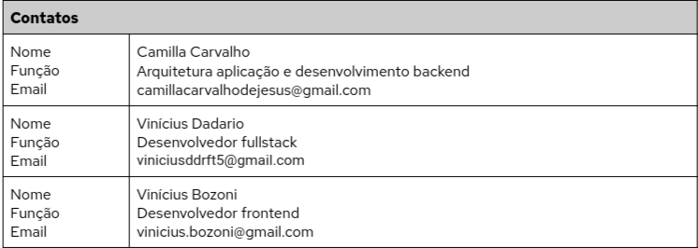





Informações de Contato

Slide 39
Agradecemos a atenção!
Camilla Carvalho de Jesus Vinícius Dadario de Freitas
João Vinícius Bozoni
Fatec Botucatu, ADS Prof. Docente. Carlos Roberto Pereira Padovani Abril de 2022.

